Slide 1
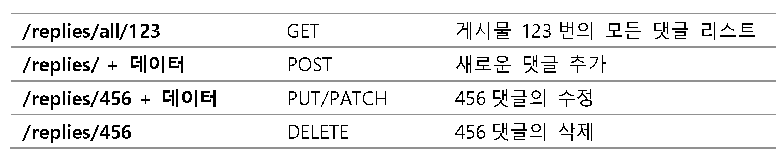
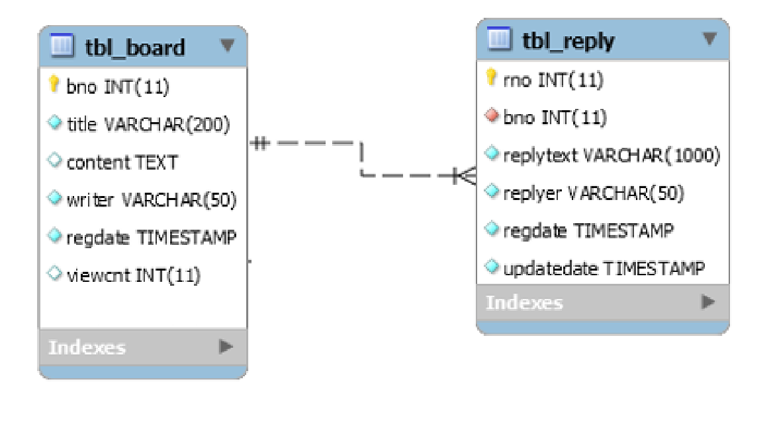
댓글처리를 위한 설계/테이블 설계
/admin/adminMain.do

Slide 2
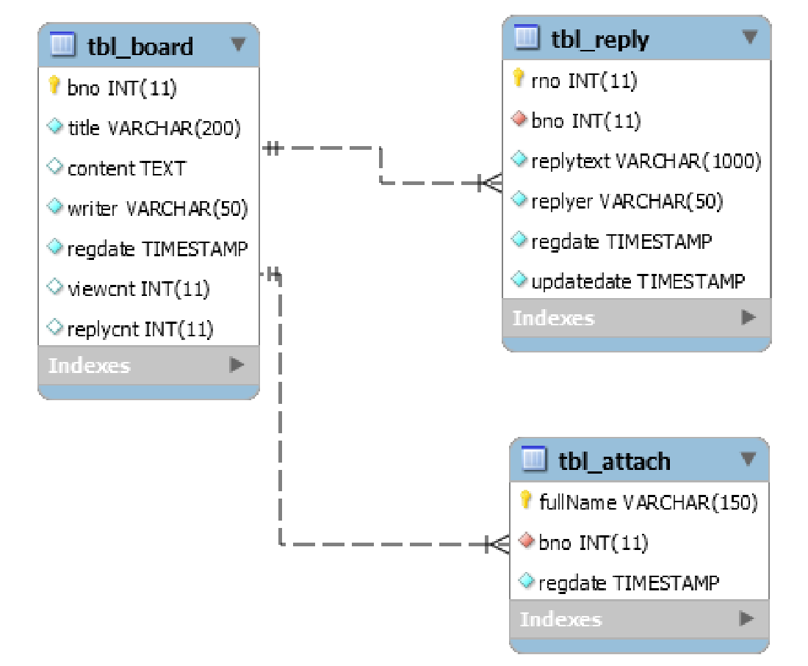
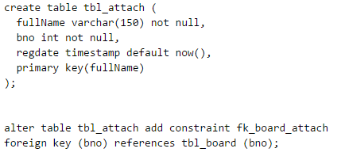
게시물 등록 준비
데이터베이스에 테이블 구조

